Slide 1
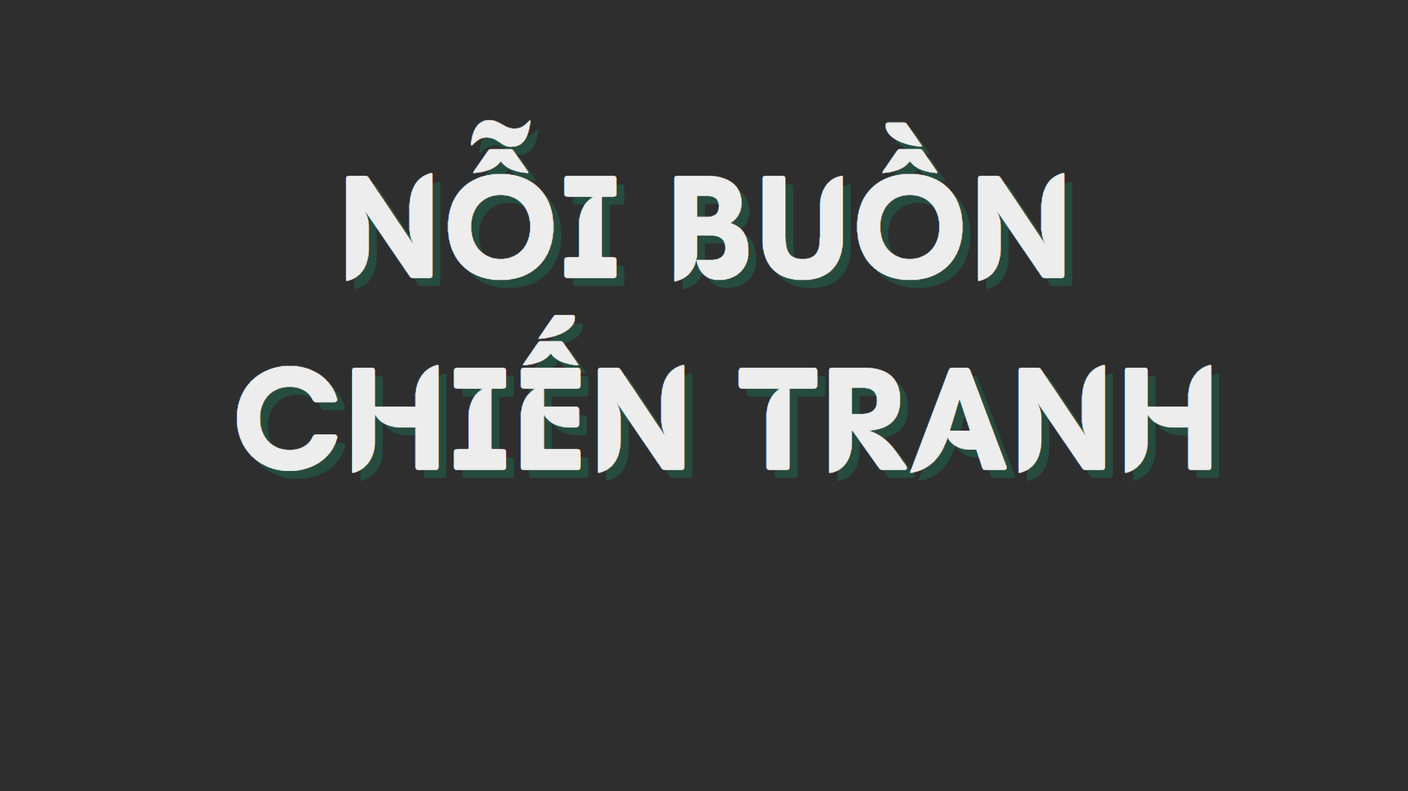
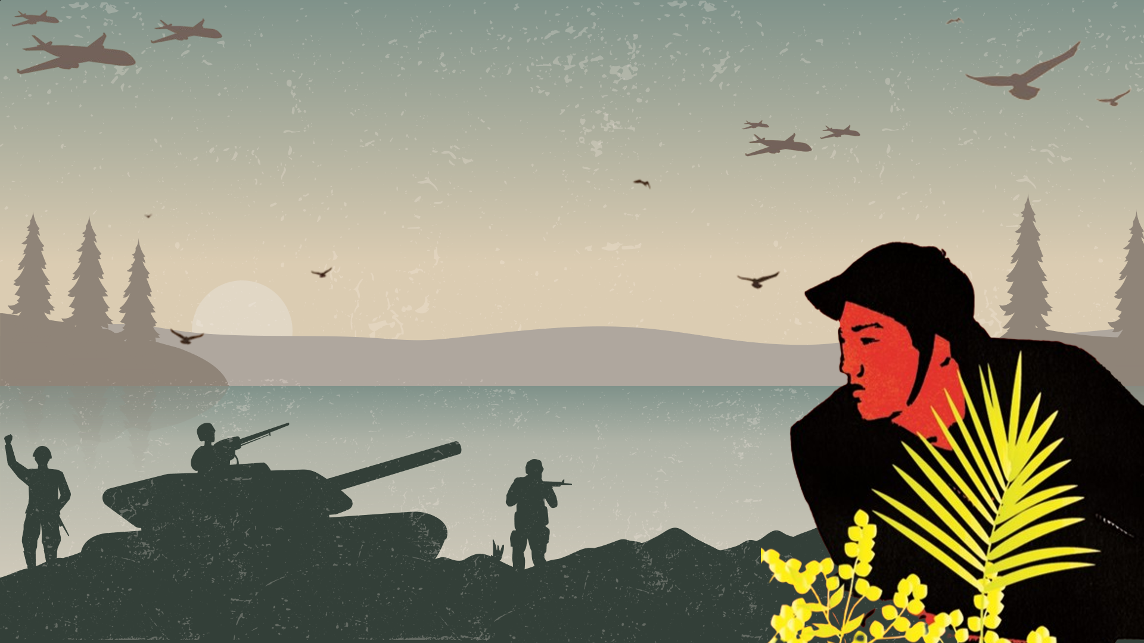
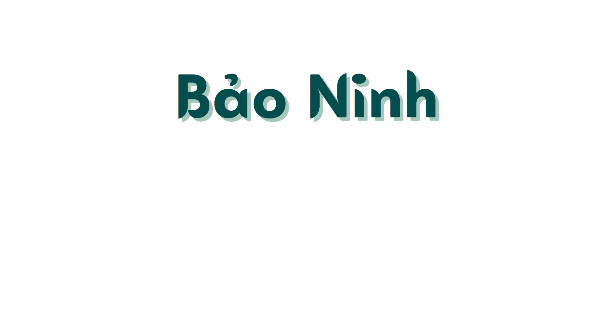
VĂN BẢN 2
BÀI 1: KNTT-LỚP 12

Slide 2
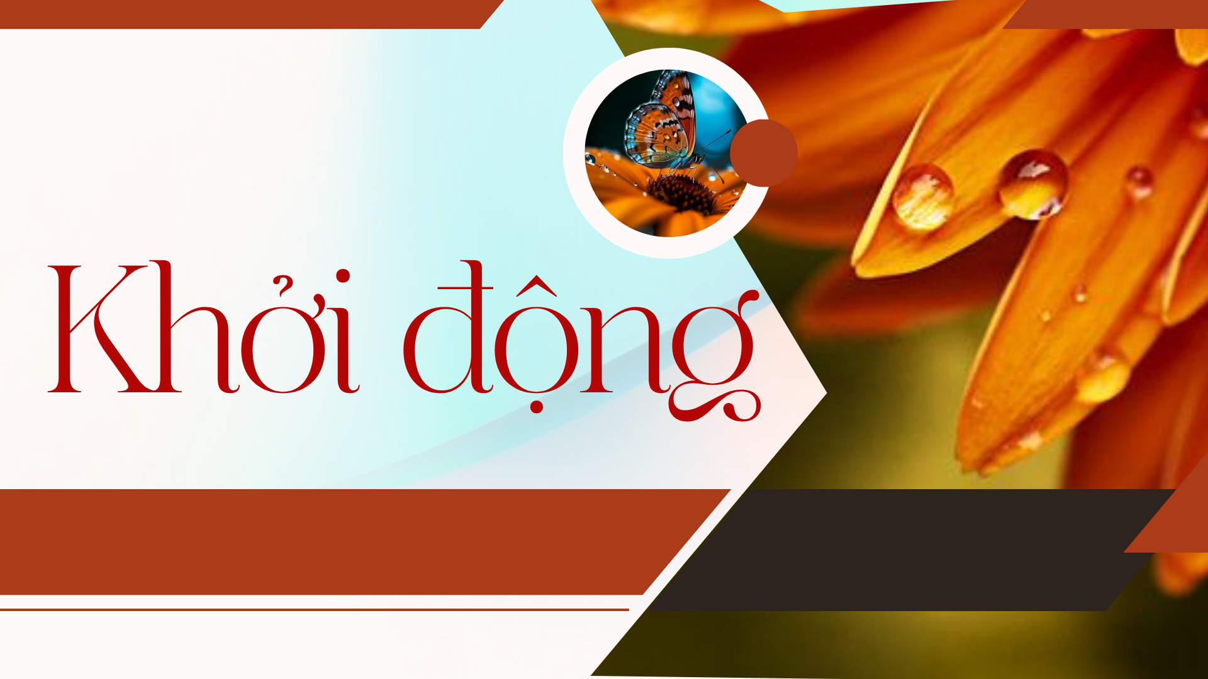

Slide 3







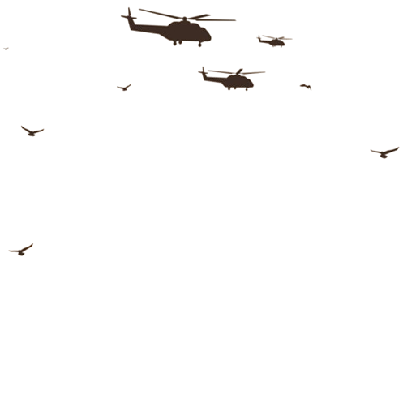

Hoạt động khởi động
02
01
Nêu ấn tượng của em về một trong những tác phẩm ấy.
Hãy kể tên những tác phẩm viết về đề tài chiến tranh.

Slide 4
Hoạt động khởi động
Mảnh trăng cuối rừng (Nguyễn Minh Châu), Nắng đồng bằng (Chu Lai), Mãi mãi tuổi hai mươi (Nguyễn Văn Thạc), Tuổi thơ dữ dội (Phùng Quán),...

Slide 5


Hoạt động khởi động
HS xem video và chia sẻ cảm xúc, suy nghĩ của bản thân.

Slide 6
https://www.youtube.com/watch?v=MFa6xd728dM

Slide 7


Slide 8
NỖI BUỒN CHIẾN TRANH
TÌM HIỂU CHUNG
KHÁM PHÁ VĂN BẢN
TỔNG KẾT
LUYỆN TẬP
VẬN DỤNG

Slide 9


I. TÌM HIỂU CHUNG
HS tìm hiểu thông tin về tác giả và tác phẩm theo Phiếu học tập số 1.

Slide 10
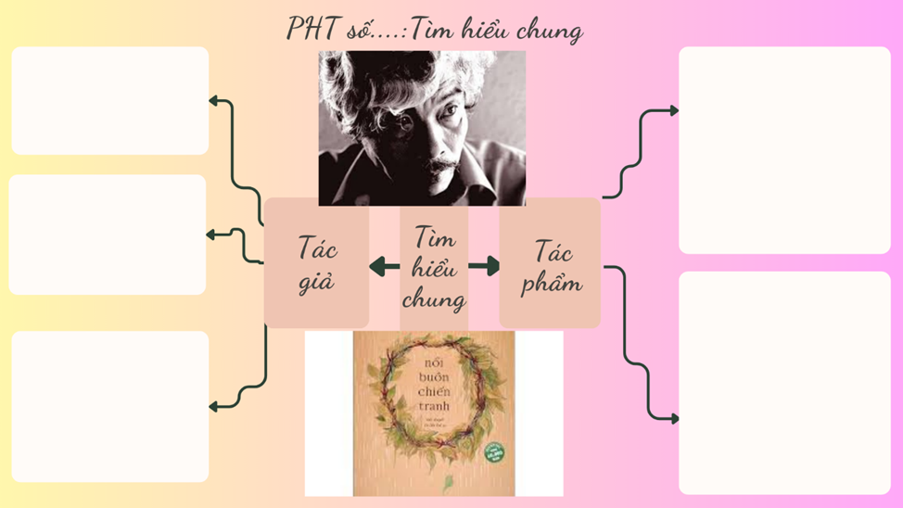
Câu 1. Nhà văn Bảo Ninh sinh năm bao nhiêu?
Câu 2. Nhà văn Bảo Ninh quê ở đâu?
Câu 1. Xác định thể loại của tác phẩm Nỗi buồn chiến tranh.
Câu 2. Tác phẩm hoàn thành năm nào?
Câu 3. Nhân vật trong tác phẩm là ai?
Câu 3. Liệt kê các tác phẩm tiêu biểu của ông?
Câu 4. Phong cách nghệ thuật của Bảo Ninh?
Câu 4. Để thể hiện đời sống nội tâm của nhân vật, tác giả đã dùng thủ pháp và bút pháp nào?
Câu 5. Nêu xuất xứ đoạn trích được học.
Câu 6. Xác định nội dung, bố cục đoạn trích.
Câu 5. Nhà văn Bảo Ninh quan niệm như thế nào về sứ mệnh của nhà văn?

Slide 11
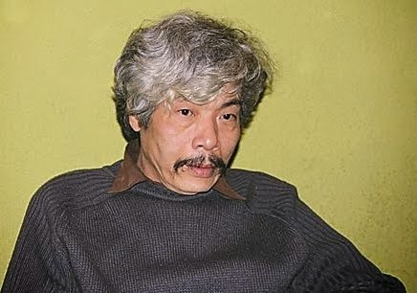
I. TÌM HIỂU CHUNG
1. Tác giả
CUỘC ĐỜI
Tên thật: Hoàng Ấu Phương
Quê quán: Quảng Bình, sinh ra tại Nghệ An
Vào quân đội năm 1969, giải ngũ 1975
SỰ NGHIỆP
Sở trường: Truyện ngắn
Phong cách:
+ Thường viết về người lính và cuộc sống của con người trong chiến tranh
+ Mô tip truyện: mô tip gặp gỡ. Lấy bối cảnh truyên ngắn là thời chiến tranh hoặc Hà Nội.
+ Biệt tài miêu tả: miêu tả chi tiết, tỉ mỉ đến “đau nhói" những vết thương của chiên tranh.
+ Ngôn ngữ phong phú, chọn lọc kĩ càng và chính xác.
BẢO NINH
(18/ 10/ 1952)
=> Ông là một trong những nhà văn xuất sắc của nền văn học Việt Nam hiện đại

Slide 12

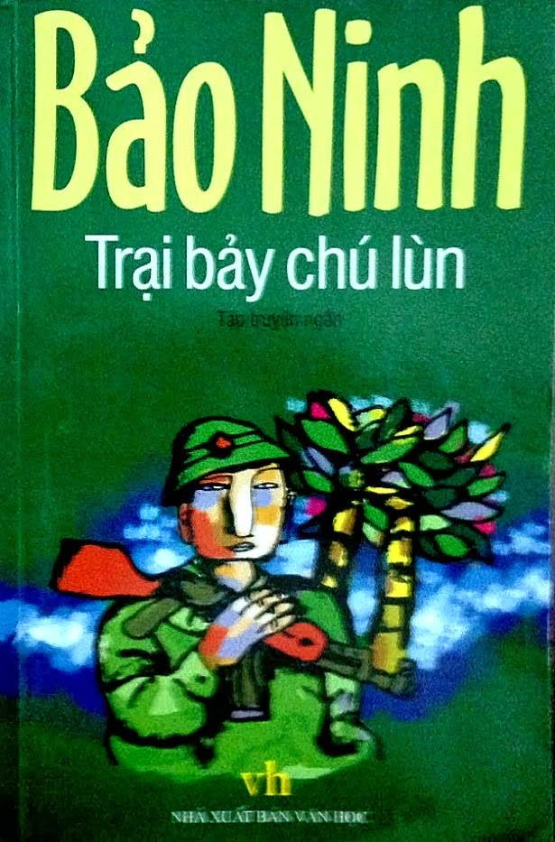
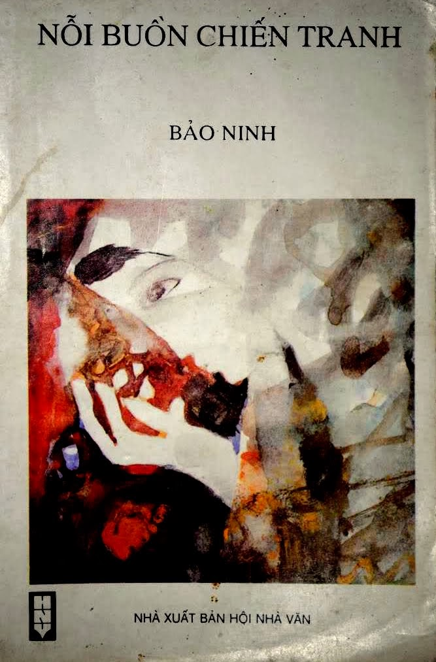
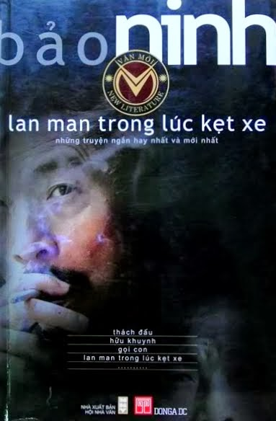
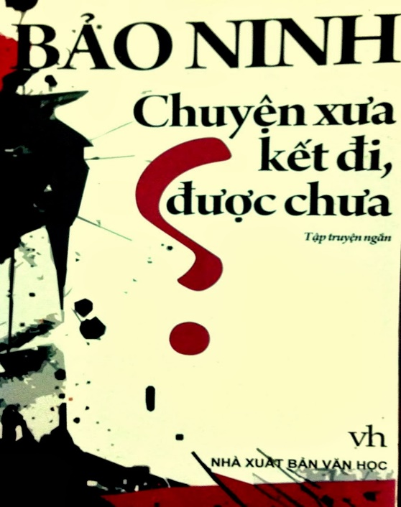
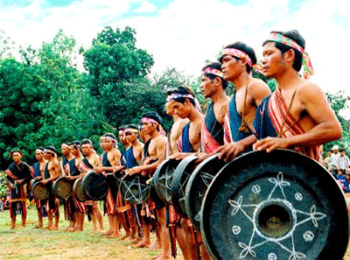
CÁC TÁC PHẨM TIÊU BIỂU
1987
1991
2005
2009
Truyện ngắn
Tiểu thuyết
Truyện ngắn
Truyện ngắn

Slide 13
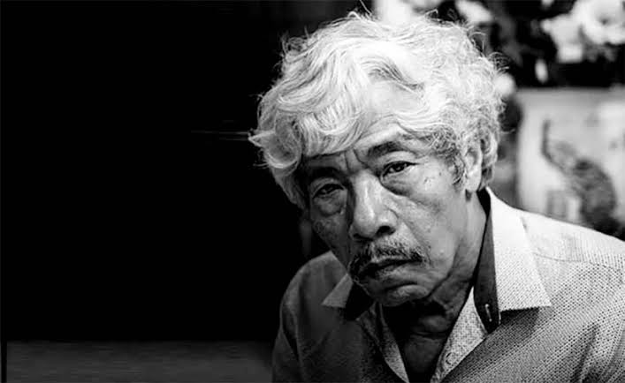
“Nghề văn là nghề chuyên nghiệp về sự ngẫm nghĩ. Nhà văn tự xem mình là kẻ có khả năng, có trách nhiệm và có ham thú đúc kết nhân tình thế thái đặng tìm ra cho bản thân mình và bạn đọc của mình những giá trị, những ý nghĩa vừa cố định vừa đổi thay không ngừng của đời sống con người, một đời sống tuy ngắn ngủi và khá là ảm đạm, nhiều buồn đau và bất hạnh, song lại cũng hàm chứa vô cùng tận những lẽ đời đáng sống, những giá trị cao quý, những vẻ đẹp tuyệt vời, hạnh phúc và niềm vui”.

Slide 14
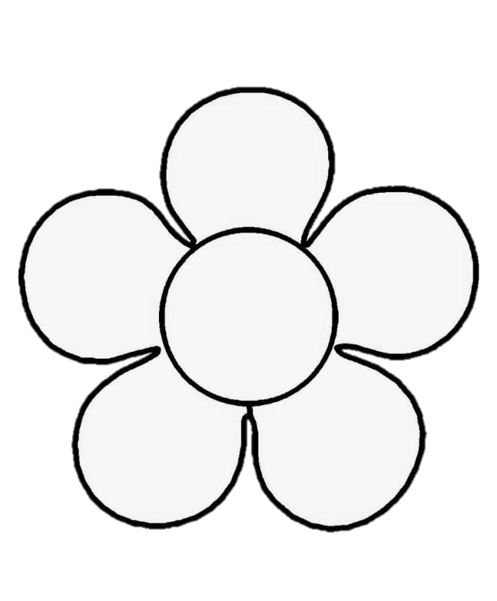
2. Tác phẩm
Truyện hoàn thành năm 1987
Hoàn cảnh sáng tác
Thủ pháp đồng hiện
Thân phận của tình yêu
Bút pháp dòng ý thức
Nghệ thuật
Tên gốc
NỖI BUỒN CHIẾN TRANH
Được ghép thành từ hai phần ở các vị trí khác nhau của tiểu thuyết Nỗi buồn chiến tranh
Kiên – anh bộ đội bước ra từ cuộc chiến và trở thành nhà văn
Xuất xứ đoạn trích
Nhân vật chính

Slide 15

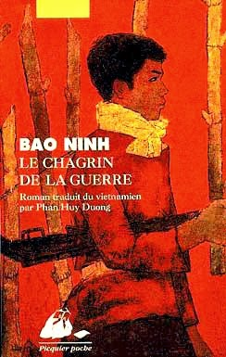


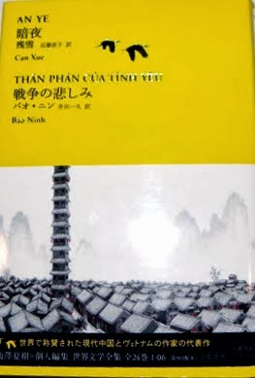
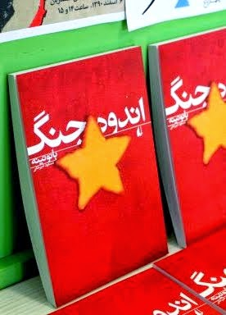
Bản dịch Tiếng Anh
Bản dịch Tiếng Pháp
Bản dịch Tiếng Ba Lan
Bản dịch Tiếng Hàn
Bản dịch Tiếng Nhật
Bản dịch Tiếng Ba Tư

Slide 16

II
Khám phá văn bản

Slide 17
THẢO LUẬN
Tìm hiểu đề tài và câu chuyện được kể
Tìm hiểu thế giới nội tâm nhân vật Kiên
01
02
Thủ pháp đồng hiện và bút pháp dòng ý thức
03
04
Người kể chuyện và sự luân chuyển điểm nhìn

Slide 18



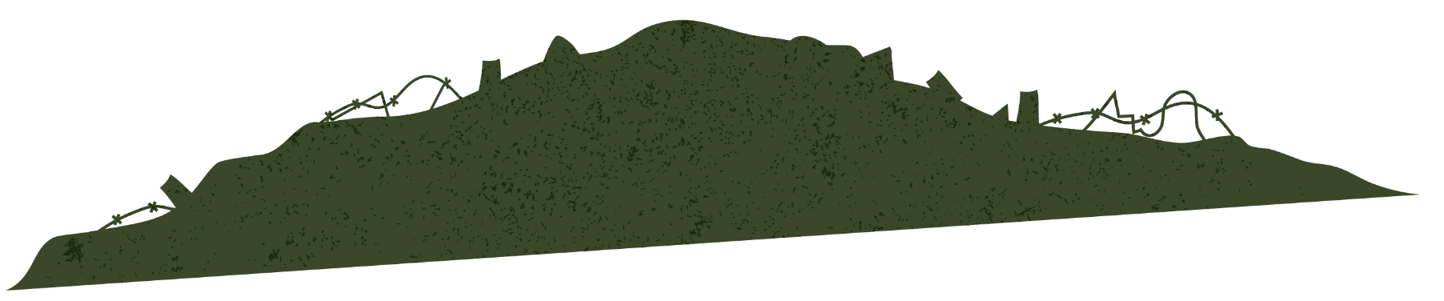
1
Đề tài và câu chuyện được kể

Slide 19


1. Đề tài và câu chuyện được kể
Xác định đề tài của văn bản và tóm tắt các sự việc chính được kể trong đoạn trích.

Slide 20

1. Đề tài và câu chuyện được kể
Đề tài: Đời sống của con người thời hậu chiến.

Slide 21
Câu chuyện được kể
Phần 1
Phần 2
Người kể chuyện ngôi thứ ba kể về trạng thái luôn sống với kí ức chiến tranh của nhân vật Kiên - dòng kí ức đã thôi thúc anh cầm bút để ghi chép lại tất cả trải nghiệm của một đoạn đời đặc biệt.
Người kể chuyện ngôi thứ nhất (xưng “tôi”) kể về những ấn tượng, cảm xúc và suy tư của mình khi đối diện với “núi bản thảo” bộn bề mà Kiên bỏ lại.

Slide 22
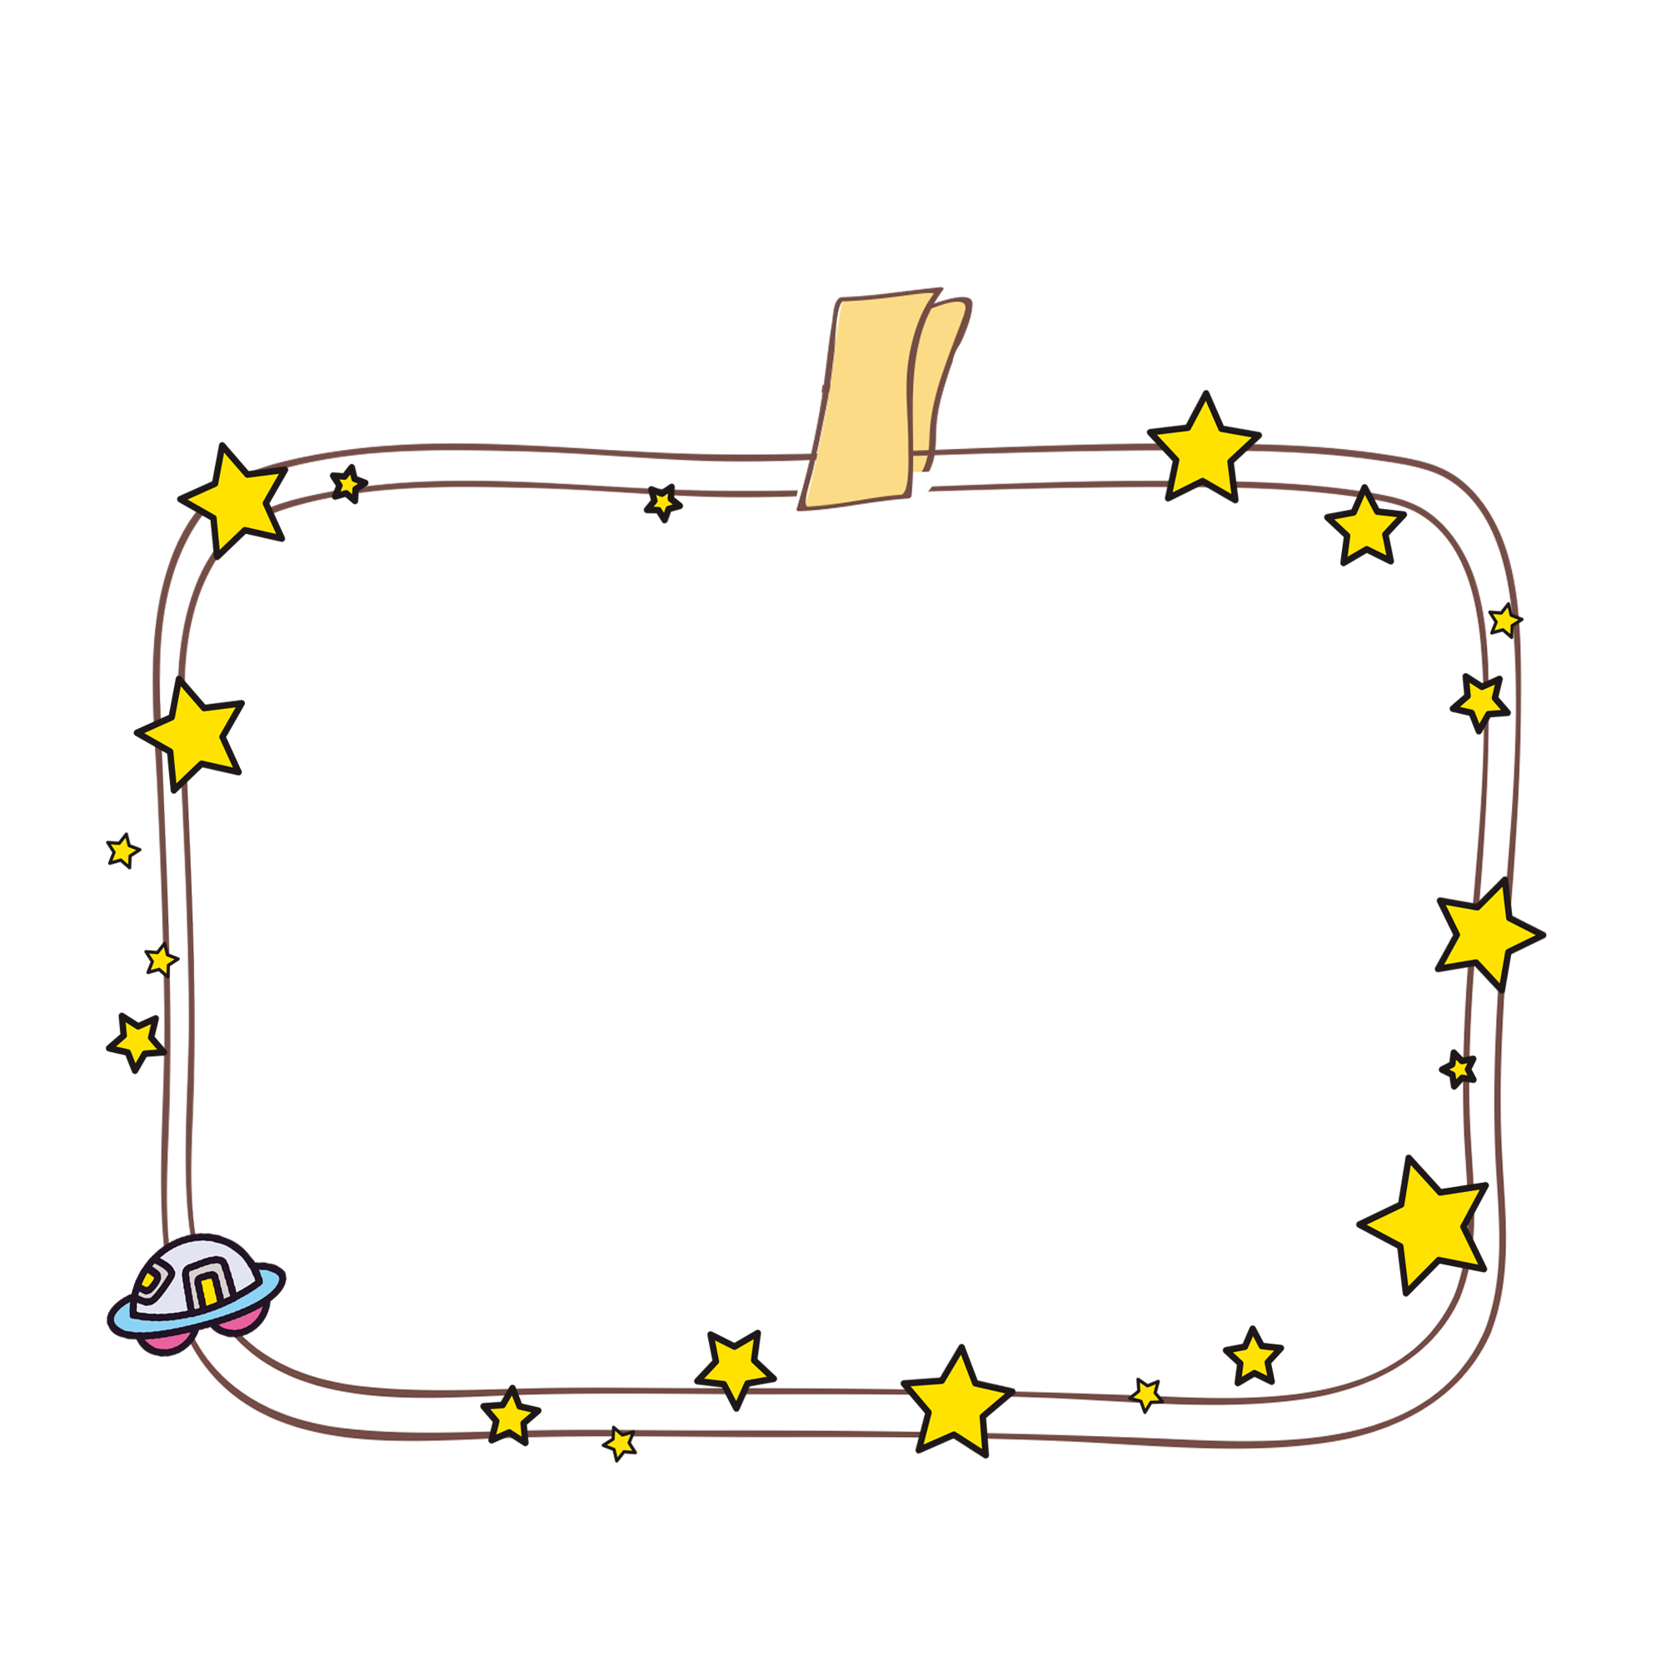
1. Đề tài và câu chuyện được kể
Em hãy chỉ ra sự khác biệt của đoạn trích tiểu thuyết Nỗi buồn chiến tranh so với các đoạn trích tiểu thuyết đã học.

Slide 23
1. Đề tài và câu chuyện được kể
Sự khác biệt
01
“Câu chuyện” trong đoạn trích được kể từ hai ngôi: ngôi thứ ba (phần một) và ngôi thứ nhất (phần hai).
02
Nhân vật trong đoạn trích gần như không có “hành động bên ngoài” mà chỉ có “hành động bên trong”.
03
Đoạn trích mờ nhạt (hay thiếu) yếu tố sự kiện: Trong đoạn trích, nổi bật là dòng tâm tư bất định của nhân vật Kiên cùng những suy tưởng miên man của người kể chuyện xưng “tôi”.

Slide 24
2
Tìm hiểu thế giới nội tâm nhân vật Kiên

Slide 25

a. Trạng thái tâm lí thường trực của Kiên
Nhân vật Kiên xuất hiện trong đoạn trích với trạng thái tâm lí như thế nào? (HS thảo luận theo
Phiếu học tập số 2).

Slide 26
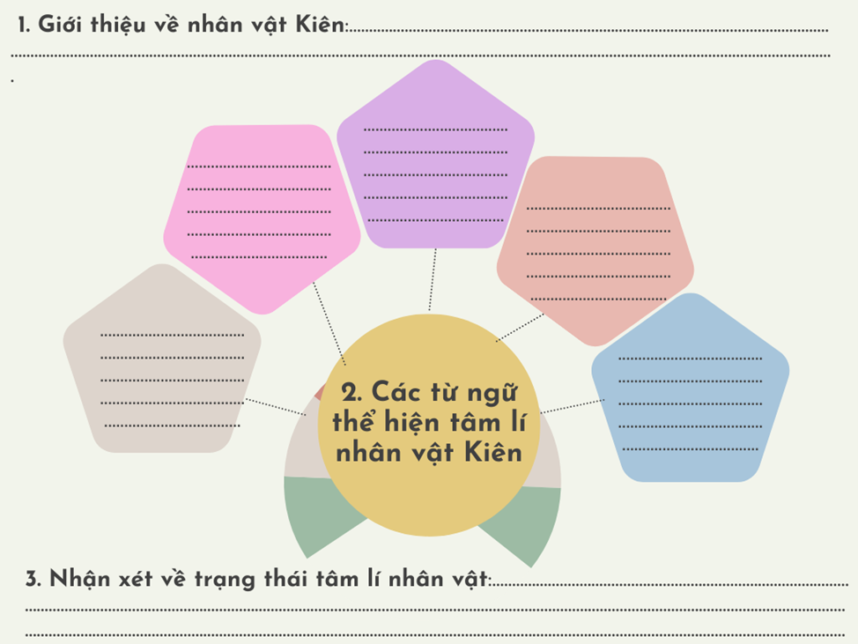

Slide 27
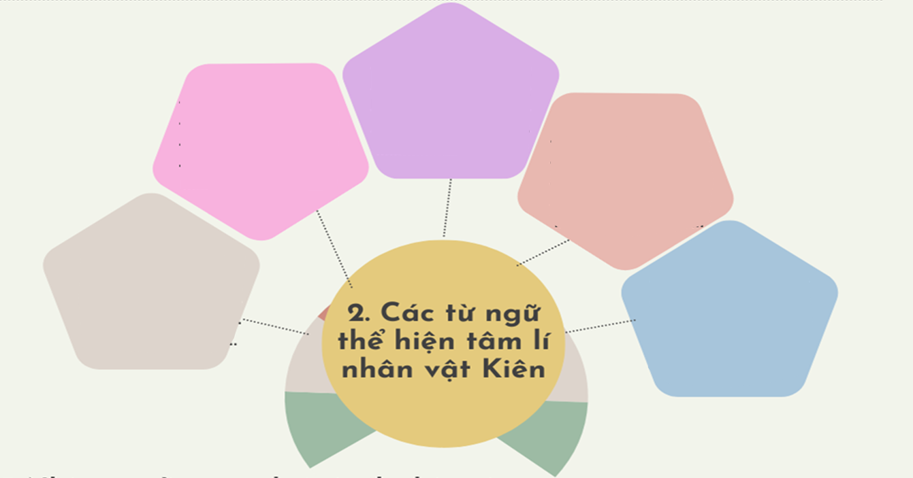

1. Giới thiệu về nhân vật Kiên
Kiên là một anh bộ đội bước ra từ cuộc chiến với chấn thương tâm hồn nặng nề trước những hi sinh, mất mát, đổ vỡ do chiến tranh.
bi quan bế tắc, vô vọng
lú lẫn, mê mẩn, cô quạnh, âu sầu
tim như rách dần, cả hai buồng phổi nghẹt khói thuốc
hồn phách xiêu lạc, ý thức mờ mịt
3. Nhận xét về trạng thái tâm lí nhân vật
miệng khô đắng, cổ tắc lại, nấc, ….
Buồn đau dai dẳng, luôn bị kí ức chiến tranh lôi ngược về quá khứ .

Slide 28
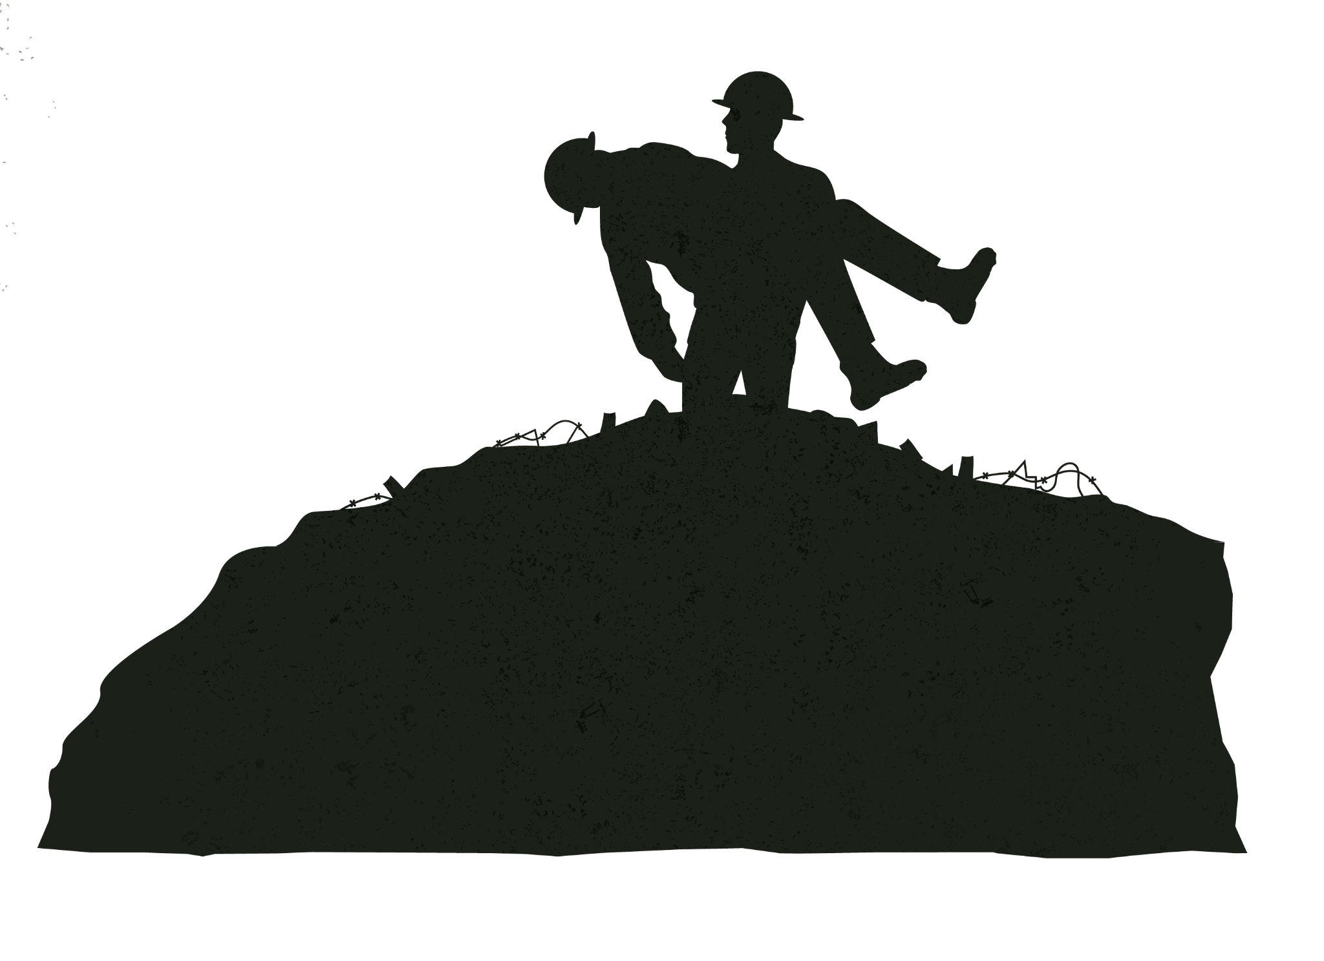

b. “Khuôn mặt” chiến tranh trong hồi ức của Kiên
Trong hồi ức của Kiên, chiến tranh đã hiện lên với “khuôn mặt” như thế nào? Đây có phải là “khuôn mặt” duy nhất của chiến tranh hay không? Vì sao?
(HS thảo luận theo kĩ thuật Khăn trải bàn).

Slide 29



KHUÔN MẶT CHIẾN TRANH TRONG HỒI ỨC CỦA KIÊN
Dữ tợn, chết chóc, phi nhân tính, gây ám ảnh nặng nề và nỗi buồn đau không dứt cho những ai từng trực tiếp trải qua.
Để lại ấn tượng nặng nề nhất trong kí ức của Kiên là “trận tử chiến truông Gọi Hồn với những diễn biến nặng nề của nó và số phận bi thảm của tiểu đoàn anh”.
Mỗi sự việc có thể được nhìn nhận đa chiều, tuỳ tâm thế, nhận thức, trải nghiệm riêng của mỗi người.
Nỗi đau của nhân vật Kiên rất đáng trân trọng. Vì vậy, cái nhìn về chiến tranh tránh được sự hời hợt, công thức.
Bài thơ về tiểu đội xe không kính (Phạm Tiến Duật), Bài ca xuân 71 (Tố Hữu), Những ngôi sao xa xôi (Lê Minh Khuê), Mảnh trăng cuối rừng (Nguyễn Minh Châu), Lá đỏ (Nguyễn Đình Thi),…

Slide 30








c. Kiên được “phục sinh trong chuỗi dài tái hiện”
Vì sao Kiên sẽ được “phục sinh trong chuỗi dài tái hiện”?

Slide 31



Kiên được “phục sinh trong chuỗi dài tái hiện”
Chi tiết
Ý nghĩa
“Kiên tin rằng anh đã phục sinh, nhưng là một sự phục sinh lùi về sâu xa.”, “Có vẻ như anh đã tìm ra cuộc đời mới của mình: đấy chính là cuộc đời đã qua, là tuổi trẻ đã mất đi trong nỗi đau buồn chiến tranh.”, “Nhưng mặc dù thế, tôi tin rằng anh vô cùng hạnh phúc trên con đường hướng mãi về quá khứ.”, “Tôi cảm thấy ghen tị với niềm cảm hứng, niềm lạc quan quay ngược về quá khứ của anh.”,…
Trở về quá khứ, Kiên thấy được là chính mình khi sống với toàn bộ kí ức
Kiên trở thành hiện tượng “dị biệt, khó cắt nghĩa” trong mắt của “bàn dân thiên hạ”
Kiên tìm được hạnh phúc trong sự nhớ lại

Slide 32
c. Kiên được “phục sinh trong chuỗi dài tái hiện”
Kết luận
01
02
03
04
Cần hiểu rõ chức năng đích thực của nhân vật trong tác phẩm truyện nói chung và tiểu thuyết nói riêng.
Nhân vật “chính diện” không nhất thiết phải tồn tại như một tấm gương mẫu mực về lối sống để người đọc bắt chước, noi theo.
Nhân vật là một ước lệ nghệ thuật, phải thể hiện được những vấn đề tác giả suy ngẫm và muốn chia sẻ.
Việc đồng tình hay không đồng tình với Kiên hoàn toàn độc lập với việc đánh giá về giá trị của tác phẩm.

Slide 33
3
Người kể chuyện và và sự luân chuyển điểm nhìn

Slide 34

a. Sự chuyển dịch ngôi kể và điểm nhìn
Ngôi kể và điểm nhìn có sự dịch chuyển như thế nào ở hai phần của đoạn trích?

Slide 35
a. Sự chuyển dịch ngôi kể và điểm nhìn
01
Ở phần một, tác giả kể ở ngôi thứ ba theo điểm nhìn của nhân vật Kiên và ở phần hai là kể ở ngôi thứ nhất theo điểm nhìn của người kể chuyện xưng “tôi”.
02
Kể ở ngôi thứ ba với điểm nhìn bên trong, điểm nhìn từ nhân vật Kiên, nhà văn có thể kể những gì xảy ra trong cuộc sống của Kiên.

Slide 36

a. Sự chuyển dịch ngôi kể và điểm nhìn
Sự dịch chuyển ngôi kể và điểm nhìn tạo một cuộc đối thoại giữa hai người viết về tác phẩm của Kiên: “Tôi” và Bảo Ninh.
“Tôi” nói về ấn tượng và suy nghĩ của mình trước “núi giấy” do nhân vật Kiên bỏ lại, qua đó, gián tiếp “tiết lộ bí mật” về kết cấu của chính cuốn tiểu thuyết đang trình hiện trước người đọc - Nỗi buồn chiến tranh.
Notes:
Giáo án Nguyễn Nhâm –zalo-0981.713.891

Slide 37

b. Người kể chuyện nhận xét về cuốn tiểu thuyết đang viết dở của Kiên
01
02
Người kể chuyện đã nêu những nhận xét gì về cuốn tiểu thuyết mà nhân vật Kiên đang viết dở?
Những nhận xét đó gợi liên hệ tới đặc điểm nào của tiểu thuyết hiện đại?
Notes:
Giáo án Nguyễn Nhâm –zalo-0981.713.891

Slide 38

b. Người kể chuyện nhận xét về cuốn tiểu thuyết đang viết dở của Kiên
“bản thảo tiểu thuyết của Kiên dầy dần lên và dần đến đoạn kết, song đồng thời cũng như thể mỗi ngày một thêm dang dở. Những chương sau như là điệp khúc của các chương phía trước.”, “Có vẻ như chẳng một trình tự nào hết. Trang nào cũng hầu như là trang đầu, trang nào cũng có vẻ như trang cuối.”, “đây vẫn là một sáng tác dựa trên cảm hứng chủ đạo của sự rối bời”, “mạch chuyện không ngừng đứt gãy. Tác phẩm từ đầu đến cuối không hề có nổi một tuyến chung, một bề mặt đại khái nào mà hoàn toàn là những khối thù hình”, “sự mất bố cục, sự thiếu mạch lạc, thiếu bao quát nhiều khi chứng tỏ sự hụt hẫng của tư duy người viết, chứng tỏ cái vẻ “lực bất tòng tâm” của y”, “tác phẩm bị dẹp bỏ của “nhà văn phường chúng tôi” hiện lên trong một cấu trúc khác, trong sự hoà đồng với cuộc đời thực không hề hư cấu của anh”, “Dường như do sự tình cờ của câu chữ và của bố cục, tôi và tác giả đã ngẫu nhiên trở nên hoà đồng tư tưởng, trở nên rất gần nhau.”…

Slide 39
Liên hệ tới đặc điểm của tiểu thuyết hiện đại
01
02
03
Tiểu thuyết hiện đại thường có kết cấu đa tầng, đa tuyến; nhân vật có khi vắng bóng hoặc không có diện mạo, tính cách hoàn chỉnh; điểm nhìn và ngôi kể có thể thay đổi rất bất ngờ, linh hoạt; ngôn ngữ thường đa thanh;…
Với những cách tân, đột phá mạnh mẽ, tiểu thuyết hiện đại góp phần nhào nặn lại người đọc, buộc người đọc phải thay đổi nhiều thói quen tiếp nhận.
Hình thành được cách đọc phù hợp đối với tiểu thuyết hiện đại là cả một quá trình lâu dài, đòi hỏi người đọc phải liên tục thích ứng, khám phá, đồng sáng tạo …

Slide 40
c. Suy ngẫm của nhân vật “tôi” khi đọc lại bản thảo của Kiên
Trong đoạn trích, phần kể lại việc Kiên bỏ đi và “tôi” đọc lại bản thảo của Kiên góp phần soi tỏ điều gì về bản chất nỗi đau buồn của nhân vật chính, về công việc viết tiểu thuyết?

Slide 41

c. Suy ngẫm của nhân vật “tôi” khi đọc lại bản thảo của Kiên
Nỗi buồn của nhân vật chính
Sự chiêm nghiệm sâu sắc bộ mặt phi nhân tính của chiến tranh: chiến tranh gây ra những chết chóc, gây nhiều tổn thương tinh thần không thể chữa lành.
01
02
Nỗi đau buồn của Kiên kéo anh mãi về quá khứ nhưng cũng làm cho anh được phục sinh về mặt tinh thần, giúp anh soi tỏ toàn bộ tháng ngày qua bằng một cái nhìn mới, đầy ý thức.

Slide 42

c. Suy ngẫm của nhân vật “tôi” khi đọc lại bản thảo của Kiên
viết tiểu thuyết chính là một hành động cụ thể để tái hiện trọn vẹn quãng đời đã qua vốn bị cuốn vào vòng xoáy của chiến tranh và để thực hiện sự phục sinh tinh thần
Đối với Kiên
Công việc viết tiểu thuyết
viết tiểu thuyết là việc đi tìm một hình thức biểu đạt phù hợp có thể soi tỏ được bản chất của đời sống, cuốn người đọc vào những câu chuyện ngỡ xa lạ nhưng thực ra là của chính họ
Đối với các nhà văn
Notes:
Giáo án Nguyễn Nhâm –zalo-0981.713.891

Slide 43
Thủ pháp đồng hiện và bút pháp dòng ý thức
4
Notes:
Giáo án Nguyễn Nhâm –zalo-0981.713.891

Slide 44


4. Thủ pháp đồng hiện và bút pháp dòng ý thức
Em hãy phân tích thủ pháp đồng hiện và bút pháp dòng ý thức trong đoạn trích.

Slide 45
a. Thủ pháp đồng hiện
“Kiên cũng không thể cắt nghĩa được
vì sao mà vào cái đêm lạnh giá ấy, đứng trước cửa sổ nhìn màn mưa mỏng đang chầm chậm tràn ngang qua bầu không khí xanh xám run rẩy, uốn ngả theo chiều gió đông bắc, lòng đăm đắm nhớ tới Phương, anh lại chợt nhìn thấy mùa mưa Cánh Bắc, nhìn thấy Ngọc Bơ Rây, truông Gọi Hồn”,..
Cơ sở
hồi ức của Kiên.
Thủ pháp đồng hiện
Biểu hiện
Tác giả cho xuất hiện cùng lúc các hình ảnh, sự việc vốn xảy ra ở những thời điểm và không gian khác nhau
Notes:
Giáo án Nguyễn Nhâm –zalo-0981.713.891

Slide 46

Biểu hiện
“Con người nội tâm trong anh cô quạnh, âu sầu không hề cảm thấy gió lạnh chiều tà”
“Lặng lẽ đưa mắt nhìn vượt khỏi tầm mắt, vươn tới cõi xa xăm bên ngoài biên giới của tư duy, đạt đến cõi hoà đồng người sống và người chết”.
Trên vùng không gian tinh thần ấy Kiên thấy hiện lên rõ rệt một cách bí ẩn… một gương mặt mà đã từ lâu rồi anh quên lãng”
“Kí ức về một trưa mùa khô rực rỡ nắng, hoa nở đầy trong những khoảnh khắc rừng thưa…”; “Kí ức một ngày mưa lũ gian truân bên bờ Sa Thầy vào rừng hái măng đào củ”; …
  Sự cô đơn trong con người Kiên, cô đơn đến âu sầu khiến anh không cảm nhận được những gì diễn ra xung quanh, kể cả những cơn gió lạnh.
  Sự mong mỏi đến cùng cực, sự khát khao muốn gặp gỡ những người đồng đội đã mất của mình.
  Từ sự khát khao mong mỏi, trong kí ức anh lúc này hiện ra một gương mặt mà từ lâu anh đã quên, có thể là một người bạn cũ, một người đồng đội cũ tại chiến trường và đó chính là hình ảnh đầu tiên xuất hiện.
  Nối tiếp sau gương mặt ấy là một loạt các kí ức trong đoạn đời, kỉ niệm khác lần lượt kế tiếp nhau.

Slide 47
a. Thủ pháp đồng hiện
Nhà văn sử dụng những từ ngữ giàu sức gợi như “kí ức xa vời, trập trùng và lạnh lẽo”, “khắc nghiệt và thẳm sâu”;
Biện pháp so sánh kí ức ấy như “rừng như núi trong lòng anh chiều ấy” làm cho tâm hồn không còn có thể dừng mắt ở điểm nào nữa trên cõi không cùng của quá khứ.
Notes:
Giáo án Nguyễn Nhâm –zalo-0981.713.891

Slide 48
a. Thủ pháp đồng hiện
Để miêu tả quá trình phục hiện kí ức của Kiên, trước hết nhà văn đã tập trung miêu tả sự cô đơn trong lòng nhân vật.
Từ tâm trạng cô đơn dẫn tới khát khao muốn gặp gỡ đồng đội.
Đó chính là nguyên nhân dẫn đến một loạt các kí ức đồng hiện trong tâm tư nhân vật.

Slide 49
b. Bút pháp dòng ý thức
Trạng thái chuyển động không ngừng và biến hoá phức tạp của toàn bộ ý thức nhân vật.
Bút pháp dòng ý thức
Kiên chìm đắm trong dòng hồi ức và nhân vật “tôi” triền miên trong những băn khoăn trước đống bản thảo dang dở mà Kiên bỏ lại.
Người đọc cảm nhận được hiện thực của chiến tranh, triết lí quan niệm của nhà văn về đời sống và cùng tham gia đối thoại, tranh biện, đồng sáng tạo với nhân vật và nhà văn.

Slide 50


Slide 51

1. Nội dung
Đoạn trích Nỗi buồn chiến tranh thể hiện sự dằn vặt, giằng xé trong tâm hồn của nhân vật Kiên, sự đồng cảm và thấu hiểu của nhân vật tôi; đồng thời phản ánh sự kinh hoàng của chiến tranh cũng như những tác hại của nó gây ảnh hưởng mãi về sau với những người đã từng đi qua nó.
- Sử dụng thủ pháp đồng hiện và bút pháp dòng ý thức.
- Đoạn trích mờ nhạt (hay thiếu) yếu tố sự kiện.
- Tiểu thuyết hiện đại thường có kết cấu đa tầng, đa tuyến.
- Điểm nhìn và ngôi kể có thể thay đổi bất ngờ, linh hoạt.
- Ngôn ngữ thường đa thanh và giọng giễu nhại được sử dụng thường xuyên..

Slide 52




Luyện tập

Slide 53


1
2
9
4
3
10
11
12
8
5
13
7
6
14
Notes:
Giáo án Nguyễn Nhâm –zalo-0981.713.891

Slide 54




Câu 1: Ban đầu Nỗi buồn chiến tranh được đặt với nhan đề là gì?
A. Thân phận của tình yêu
B. Nỗi buồn của chiến tranh
C. Một đi không trở lại.
D. Nỗi buồn người ở lại.
Quay lại

Slide 55

Câu 2: Nỗi buồn chiến tranh thuộc thể loại nào?
A. Kịch
B. Truyện ngắn
C. Phóng sự
D. Tiểu thuyết
Quay lại

Slide 56
Câu 3: Bảo Ninh hoàn thành Nỗi buồn chiến tranh vào năm?
A. 1987
B. 1989
C. 1986
D. 1988
Quay lại

Slide 57
Câu 4: Nhân vật chính trong tiểu thuyết Nỗi buồn chiến tranh là ai?
A. Nhân vật Kiên
B. Nhân vật Hòa
C. Nhân vật Phương
D. Người đàn bà câm
Quay lại

Slide 58
Câu 5: Phần 2 của đoạn trích Nỗi buồn chiến tranh được trích từ đâu của cuốn tiểu thuyết?
A. Phần giữa cuốn tiểu thuyết
B. Những trang đầu tiên của cuốn tiểu thuyết
C. Những dòng tâm sự ngoài lề của tác giả.
D. Những dòng tâm sự ngoài lề của tác giả.
Quay lại

Slide 59
Câu 6: Kiên đã sống trong trạng thái như thế nào khi bị kí ức chiến tranh khuấy đảo?
A. Đau đớn và sợ hãi tột cùng.
B. Hồn xiêu phách lạc, ý thức mờ mịt, lú lẫn, mê mẩn.
C. Thấp thỏm, lo âu.
D. Kinh sợ, hãi hùng và rồi quằn quại vì đau đớn.
Quay lại

Slide 60
Câu 7: Những địa danh nào được nhắc đến trong ký ức của nhân vật Kiên?
A. Cánh rừng Tây Bắc, Truông Gọi Hồn, Sông Thạch Hãn.
B. Khe Giao, Côn Lĩnh, Nậm Na.
C. Ngọc Bơ Rây, Thiên Cầm, Pác Pó.
D. Cánh Bắc, Ngọc Bơ Rây, Truông Gọi Hồn.
Quay lại

Slide 61
Câu 8: Dưới tác động của kí ức, kết cấu cuốn tiểu thuyết mà Kiên đang viết phát triển theo hướng nào?
A. Tác phẩm giống như một thước phim quay chậm tất cả sự việc hiện lên theo thứ tự trước sau.
B. Tiểu thuyết của Kiên dầy lên và dần đến đoạn kết và ngày càng hoàn chỉnh.
C. Tiểu thuyết lộn xộn, không thể hình dung được.
D. Tiểu thuyết của Kiên dầy lên và dần đến đoạn kết, song đồng thời cũng mỗi ngày thêm dang dở.
Quay lại

Slide 62
Câu 9: Thái độ của người đời đối với việc Kiên biến mất?
A. Sốt sắng đi tìm kiếm
B. Lo lắng và sốt ruột
C. Thờ ơ
D. Qua lại thăm hỏi liên tiếp
Quay lại

Slide 63
Câu 10: Người kể chuyện đã gặp khó khăn gì khi đọc những trang bản thảo do Kiên để lại?
A. Có những trang đã bị mối xông, mờ nhoẹt.
B. Bản thảo viết không theo một trình tự nào hết, mạch chuyện không ngừng bị đứt gãy.
C. Có những trang đã bị đốt.
D. Có những trang đã bị tác giả loại nhưng vẫn lẫn trong bản thảo.
Quay lại

Slide 64
Câu 11: Giữa người kể chuyện và Kiên có những điểm gì chung?
A. Ý tưởng, hoàn cảnh
B. Nỗi buồn chiến tranh
C. Hoàn cảnh, số phận
D. Ý tưởng, hoàn cảnh
Quay lại

Slide 65
Câu 12: Theo người kể chuyện thì nhân vật Kiên đã sáng tác dựa trên cảm hứng chủ đạo là gì?
A. Là sự đau đớn
B. Là sự lo lắng
C. Là sự đấu tranh nội tâm
D. Là sự rối bời
Quay lại

Slide 66
Câu 13: Sự thờ ơ của người đời đối với Kiên nói lên điều gì?
A. Con người sống với nhau ích kỉ và nhạt nhòa
B. Con người sống vô cảm và lạnh lẽo.
C. Thể hiện sự vô trách nhiệm với cộng đồng xã hội.
D. Con người dễ quên đi những đau thương, mất mát dễ quên đi những con người đã làm lịch sử.
Quay lại

Slide 67
Câu 14: Thủ pháp nghệ thuật nào được sử dụng trong Nỗi buồn chiến tranh?
A. Tượng trưng
B. Đảo ngược
C. Đồng hiện
D. Một điểm tập trung
Quay lại

Slide 68
Vận dụng
Liên hệ

Slide 69

Viết đoạn văn (khoảng 150 chữ) trình bày cảm nhận về sự lựa chọn của nhân vật Kiên: nhớ và viết để được phục sinh về tinh thần.

